Slide 1
Telefoni och Nätverk
Magnus Strömberg, IT-chef, Avd. Omvärld och Utveckling

Slide 2
Sammanfattning
Upphandling av Telefoni och Nätverk är genomförd. Avtal tecknades under november 2020.
Nuvarande avtal går ut 14 september 2021. Innan dess behöver transition/ övertagande till nya leverantörer och avtal ske.
Transition/ övertagande är planerad med nya leverantörer, nuvarande leverantör och Haninge kommun. Utförande startad för samtliga projekt.
Efter transition/ övertagande för nätverk är klar kommer kapacitet på WAN förbindelser utökas och HW för LAN bytas ut. Utförande under senare delen av 2021.
Efter transition/ övertagande för telefoni är klar kommer vi ha en ny kundcentra plattform, en ny växelplattform, en ny operatör av telefoni, nya SIM-kort, en APP för telefoni, integration till O365
Under utförande är verksamheternas involvering och engagemang är en framgångsfaktor.

Slide 3
Vad ska upphandlas? (1 blir 4)
Nätverk och Telefoni
Telefoni
Telefoniplattform
Contact Center (Kundcentra)
Abonnemang
Inomhustäckning
SMS-tjänst
Integration med O365 och Teams
WAN
Internet
Förbindelser (Fiber)
(Koppar)
LAN 1
Lokala resurser och fastighetsnät
Nätverk som tjänst
Fastighetsnät
Hårdvara i kommunens lokala nätverk
LAN 2
Centrala resurser, konsulttjänster och projekt
Säkerhet i kommunens nät
Tex, brandväggar, säker datakom.
Notes:
Koncentrerar oss på Nätverk i detta möte och projekt
LAN1 innehåller vanlig hårdvara, mängder av sådant som går att se. Accesspunkter, Nätverksuttag, Switchar
LAN2 innehåller sånt som inte syns, Brandväggar, säkerhet
WAN är Fiber och Kopparförbindelser

Slide 4
Nya Leverantörer
Nätverk och Telefoni
Telefoni
Tele2
WAN
Telia
LAN 1
Globalconnect
(Fd IP Only)
LAN 2
Tele2

Slide 5
Vad vill vi uppnå? (Exempel för Nätverk)
Nätverk – Internet, WAN förbindelser, LAN, WiFi, fastighetsnät
Nätverk som tjänst, framtidssäkrad och säker hårdvara
Ta mer centralt ansvar (bland annat för nätverksstandard/ nivå och livscykelhantering av nätverksutrustning)
Fler tjänster och högre hastighet till samma eller lägre pris.
Undvika stora investeringar
Förenklad administration
Avtalat konsultstöd (expertkompetens)
Notes:
Nätverk som tjänst, framtidssäkrad och säker hårdvara
Enkel ekonomimodell, lägre kostnad, alla verksamheter har råd
Högre hastigheter till nuvarande kostnader
Förenklad administration – bland annat för hårdvara
Avtalat konsultstöd (expertkompetens)
Avtalad administration av kritiska centrala resurser
Cisco core switch, brandväggar, DHCP och DNS
Ingen teknikskuld, ingen investering
Behovsstyrd teknik
Lägre kostnad

Slide 6
Fakta (Exempel för Nätverk)
Nätverk – Internet, WAN förbindelser, LAN, WiFi, fastighetsnät
150 Verksamheter/ siter
450 Switchar
2.000 Accesspunkter

Slide 7
Vad ska vi uppnå? (Exempel Telefoni)
Telefoni – Telefonväxel, abonnemang, Contact Center, inomhustäckning
Fler tjänster och högre kvalitet till samma eller lägre pris.
Ingen investering, endast abonnemangskostnader
Telefoni APP med Integration med Teams (O365)
Ny funktionalitet så som att välja inställningar individuellt via Telefoni APP
Kundcentra
Molnväxel
Nyheter finns att hämta på HINT/Stöd och service/IT-Telefoni/Telefoni/Viktig information om ny telefonilösning
Notes:
Kommun-SMS, medborgare kan lista sig för olika sms-tjänster
Full integration med Teams (O365)
Stöd för fortsatt utveckling i kommunens strategi för digitalisering av Kundcentra
Öppna SIM-kort (fungerar för alla operatörer)
Molnväxel, appbaserad telefoni för användarna
Nya tekniker: e-SIM, 5G, WiFiCalling,VoLTE förbättrad täckning
Sänkt kostnad: priserosion för operatörstjänster,
Ingen investering, endast abonnemangskostnader

Slide 8
Hur berörs jag av bytet? (Telefoni)
Telefoni – Telefonväxel, abonnemang, Contact Center, inomhustäckning
Under första halvan av augusti kommer vi skicka ut nya SIM-kort till alla användare. Dessa kommer att skickas till din folkbokföringsadress.
Ni kommer att få sms och e-post med information löpande under tiden fram till bytet
På kvällen den 7/9 kl 18.00 kommer alla Haninges telefonnummer flyttas över till Tele2
På kvällen den 7/9 måste alla byta SIM-kort från Tele2
Kontakta servicedesk@haninge.se om ni får problem

Slide 9
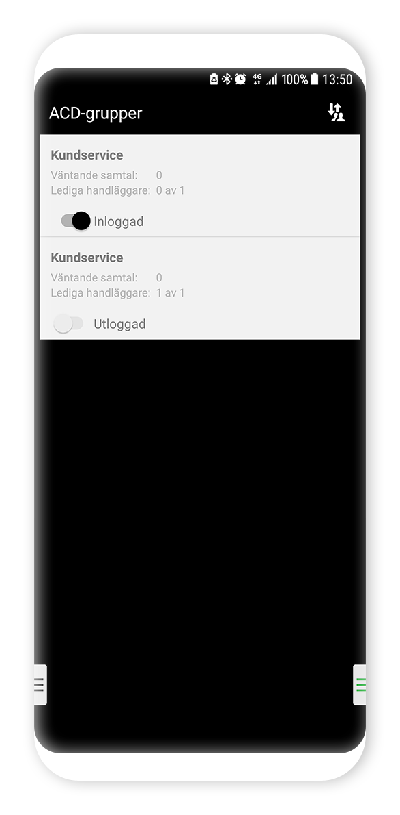
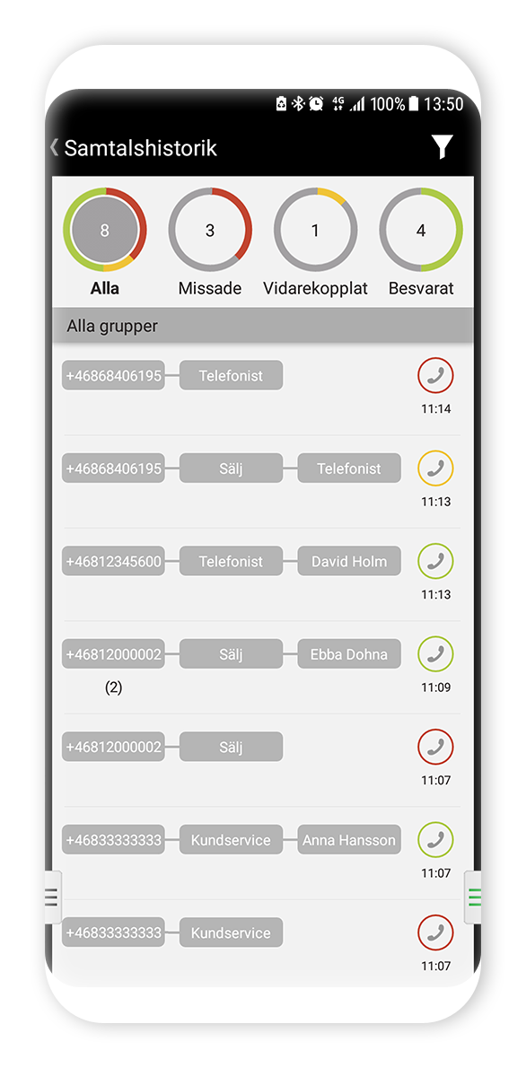
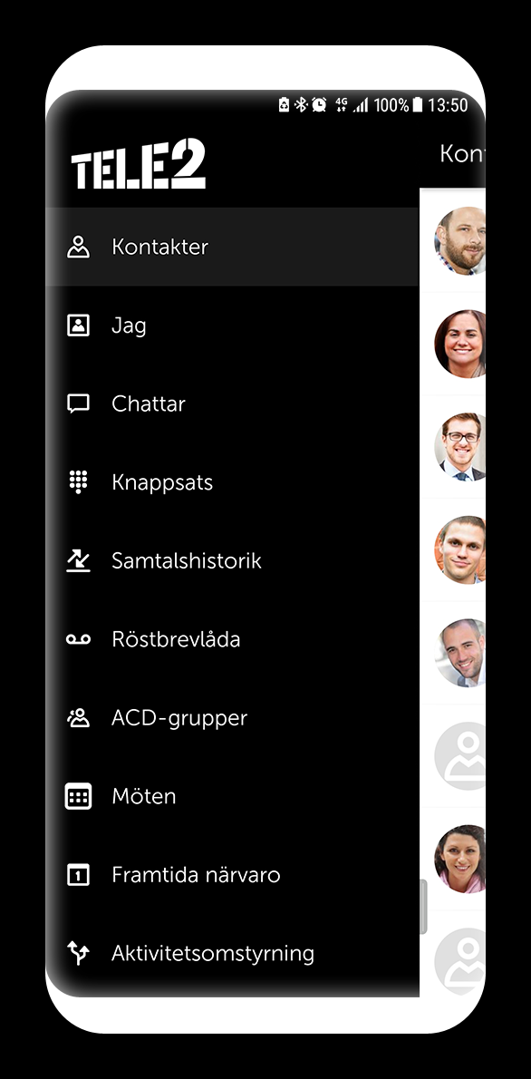
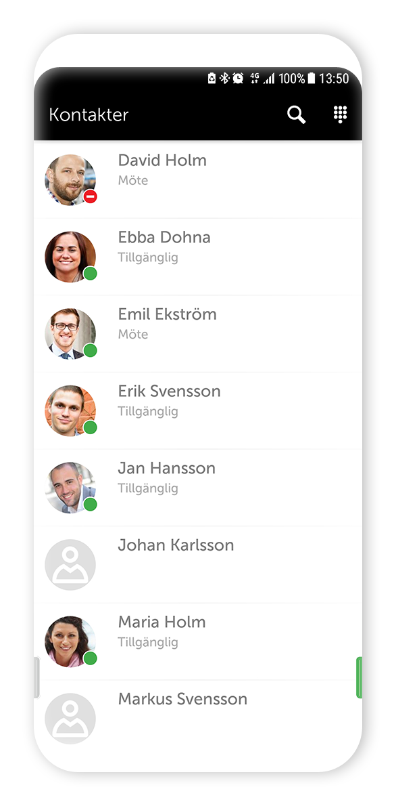
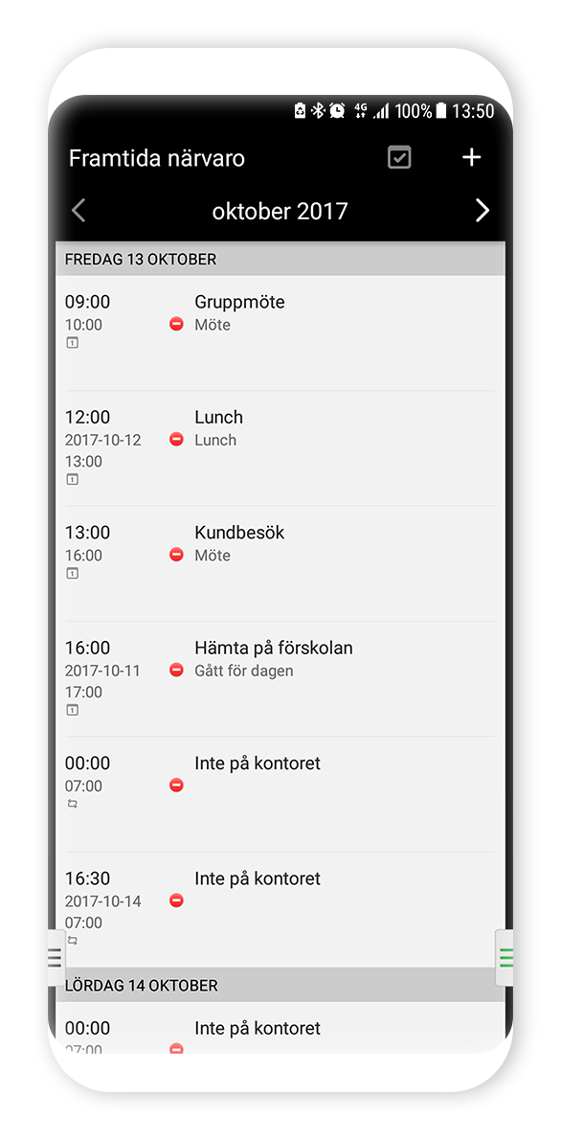
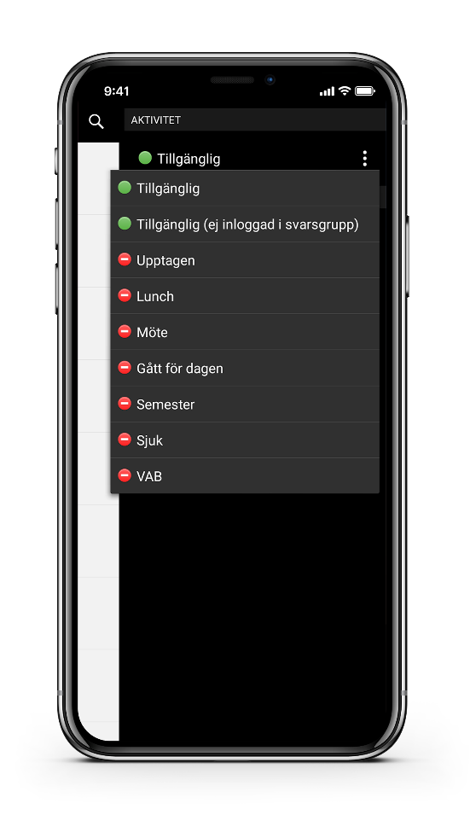
APPen
Telefoni – Telefonväxel, abonnemang, Contact Center, inomhustäckning
Användarvänligt gränsnitt
Status på kollegor
Hänvisa sig
Genvägar för hänvisning
Hantera kontakter
Logga in/ur i svarsgrupper
Notes:
Kommun-SMS, medborgare kan lista sig för olika sms-tjänster
Full integration med Teams (O365)
Stöd för fortsatt utveckling i kommunens strategi för digitalisering av Kundcentra
Öppna SIM-kort (fungerar för alla operatörer)
Molnväxel, appbaserad telefoni för användarna
Nya tekniker: e-SIM, 5G, WiFiCalling,VoLTE förbättrad täckning
Sänkt kostnad: priserosion för operatörstjänster,
Ingen investering, endast abonnemangskostnader

Slide 10
Tidplan (övergripande)
FFU
Krav & Behov
REMISS
Underlag
UPPHANDLING
FFU, anbud, utv
AVTAL
Avtal skrivs
TRANSITION
Överföring & Utökning
DRIFT
Nya avtal & lev.
maj-2020
Sep-2020
Nov-2020
Sep-2021
2019-2020
maj-juni
sep-nov
nov
jan-sep
Notes:
Vi har arbetat med detta i 1,5 år snart….. Tidplanen så som den såg ut när vi startade…. håller

Slide 11
Backup
Notes:
Vi har arbetat med detta i 1,5 år snart….. Tidplanen så som den såg ut när vi startade…. håller

Slide 12
Risker & Utmaningar med projekten
Telefoni
LÅG
Omfattande arbete, men lång erfarenhet inom kommunen
WAN
LÅG/ MEDIUM
Nuvarande fiber kvar, eventuellt byte av viss hårdvara
LAN 1
MEDIUM
Omfattande arbete. Innefattar stort utbyte av HW
LAN 2
LÅG
Nuvarande utrustning kvar. Bransch-standard
Notes:
WAN har gått från MEDUIM till LÅG Risk

Slide 13
Hur fungerar det idag?
Nätverk – Internet, WAN förbindelser, LAN, WiFi, fastighetsnät
Kommunens verksamheter beställer internetkapacitet och relaterad hårdvara från IT enhets avtal.
Verksamheterna beställer utökning eller nedtagning av kapacitet och relaterad hårdvara om behovet förändras.
Digital Utveckling ser till att all aktiv utrustning underhålls och supporteras av avtalad leverantör
Digital Utveckling följer upp avtalade leveranser och rekommenderar verksamheter att utöka om behov upptäcks
Notes:
Nätverk som tjänst, framtidssäkrad och säker hårdvara
Enkel ekonomimodell, lägre kostnad, alla verksamheter har råd
Högre hastigheter till nuvarande kostnader
Förenklad administration – bland annat för hårdvara
Avtalat konsultstöd (expertkompetens)
Avtalad administration av kritiska centrala resurser
Cisco core switch, brandväggar, DHCP och DNS
Ingen teknikskuld, ingen investering
Behovsstyrd teknik
Lägre kostnad

Slide 14
Utmaningar
Nätverk – Internet, WAN förbindelser, LAN, WiFi, fastighetsnät
Kommunens verksamheterna utökar inte kapacitet om/ när behov finns, (ofta pga kostnadsmässiga skäl)
Verksamheterna byter inte ut utrustning som blivit för gammal (EOL, EOS)
Verksamheter planerar och budgeterar inte för nätverksinvesteringar
Verksamheten påverkas negativt av försämrad nätverkskapacitet
Säkerheten blir sämre när nätverksutrustning inte kan uppgraderas
Central nätverksutrustning kan inte uppgraderas eller använda senaste teknologin när nätverksutrustning är för gammal
Notes:
Nätverk som tjänst, framtidssäkrad och säker hårdvara
Enkel ekonomimodell, lägre kostnad, alla verksamheter har råd
Högre hastigheter till nuvarande kostnader
Förenklad administration – bland annat för hårdvara
Avtalat konsultstöd (expertkompetens)
Avtalad administration av kritiska centrala resurser
Cisco core switch, brandväggar, DHCP och DNS
Ingen teknikskuld, ingen investering
Behovsstyrd teknik
Lägre kostnad

